Slide 1
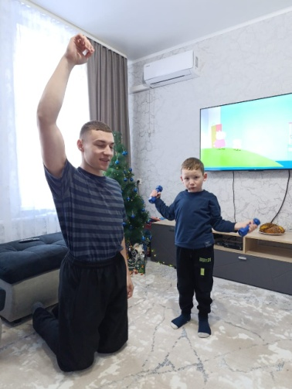
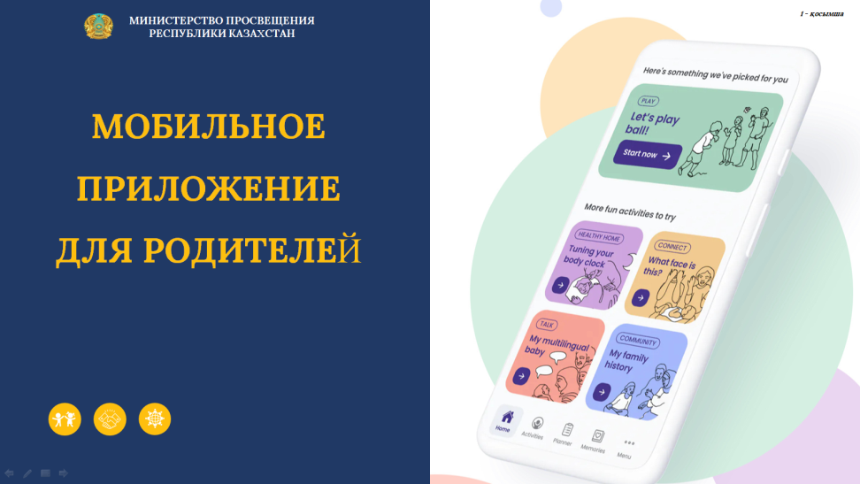
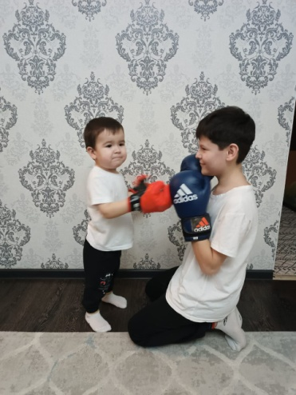
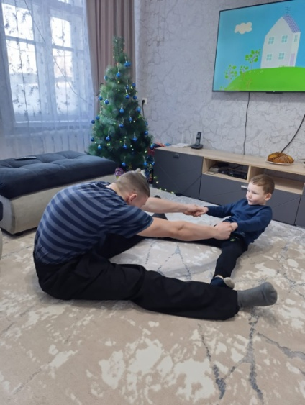
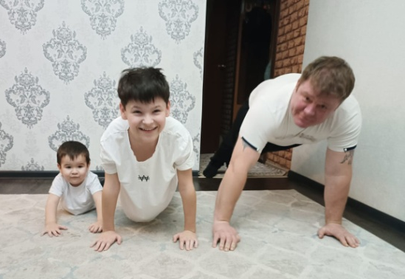
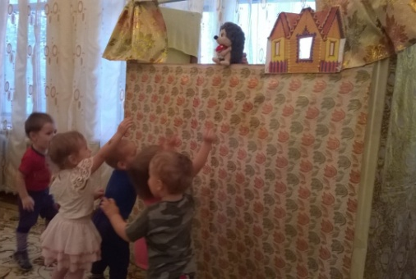
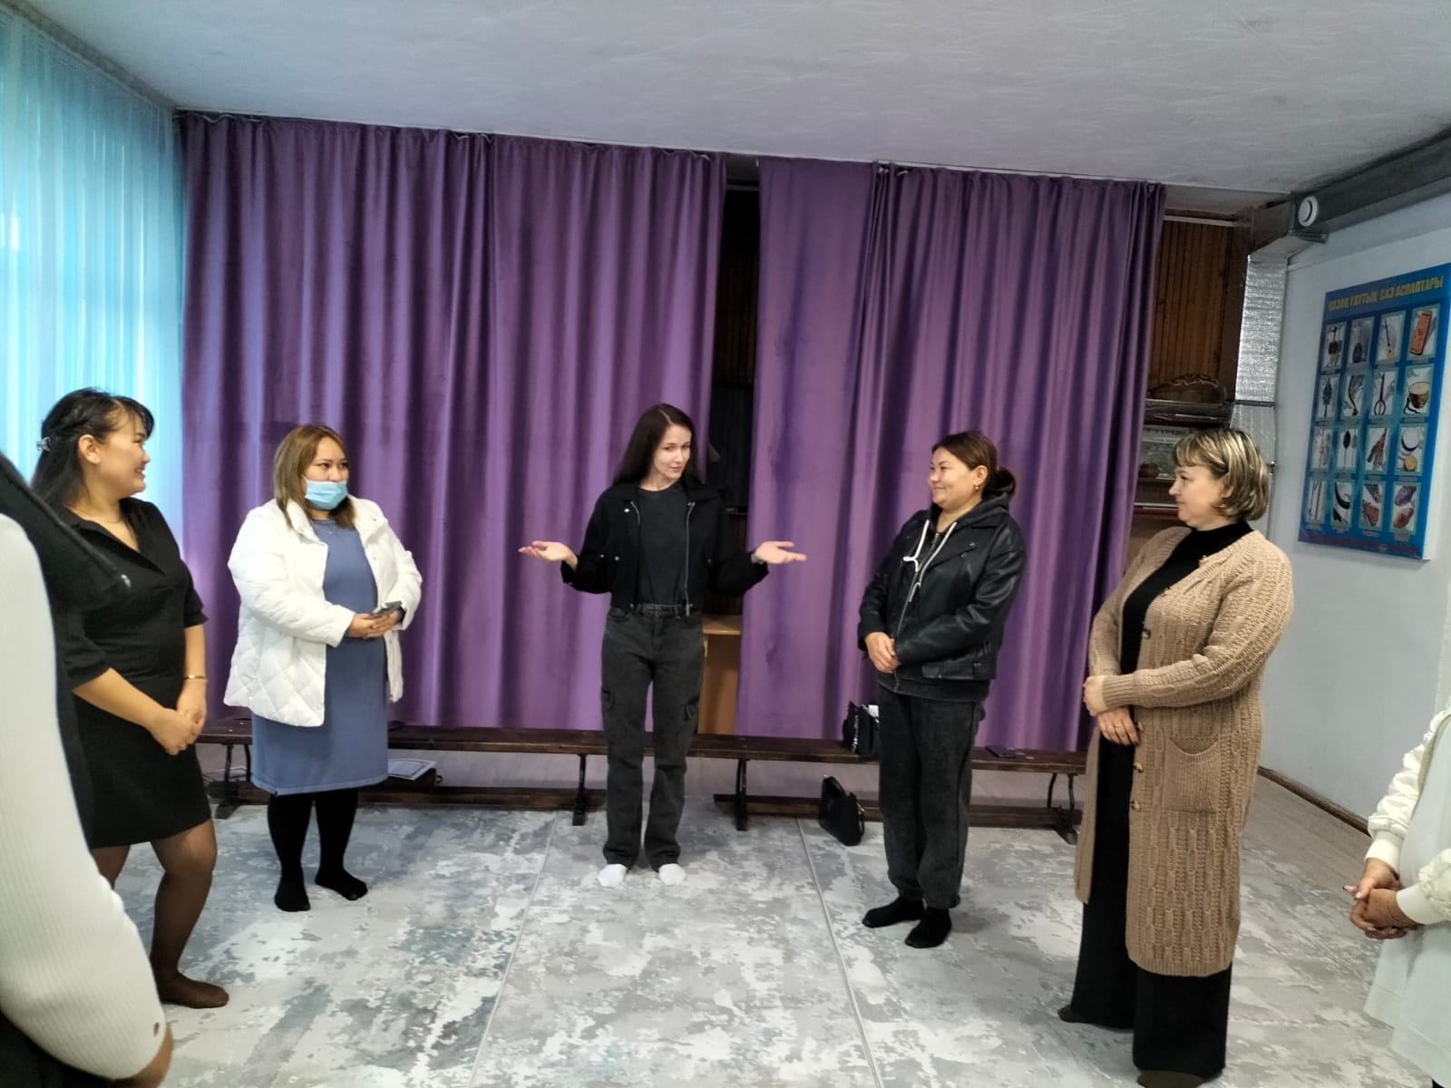
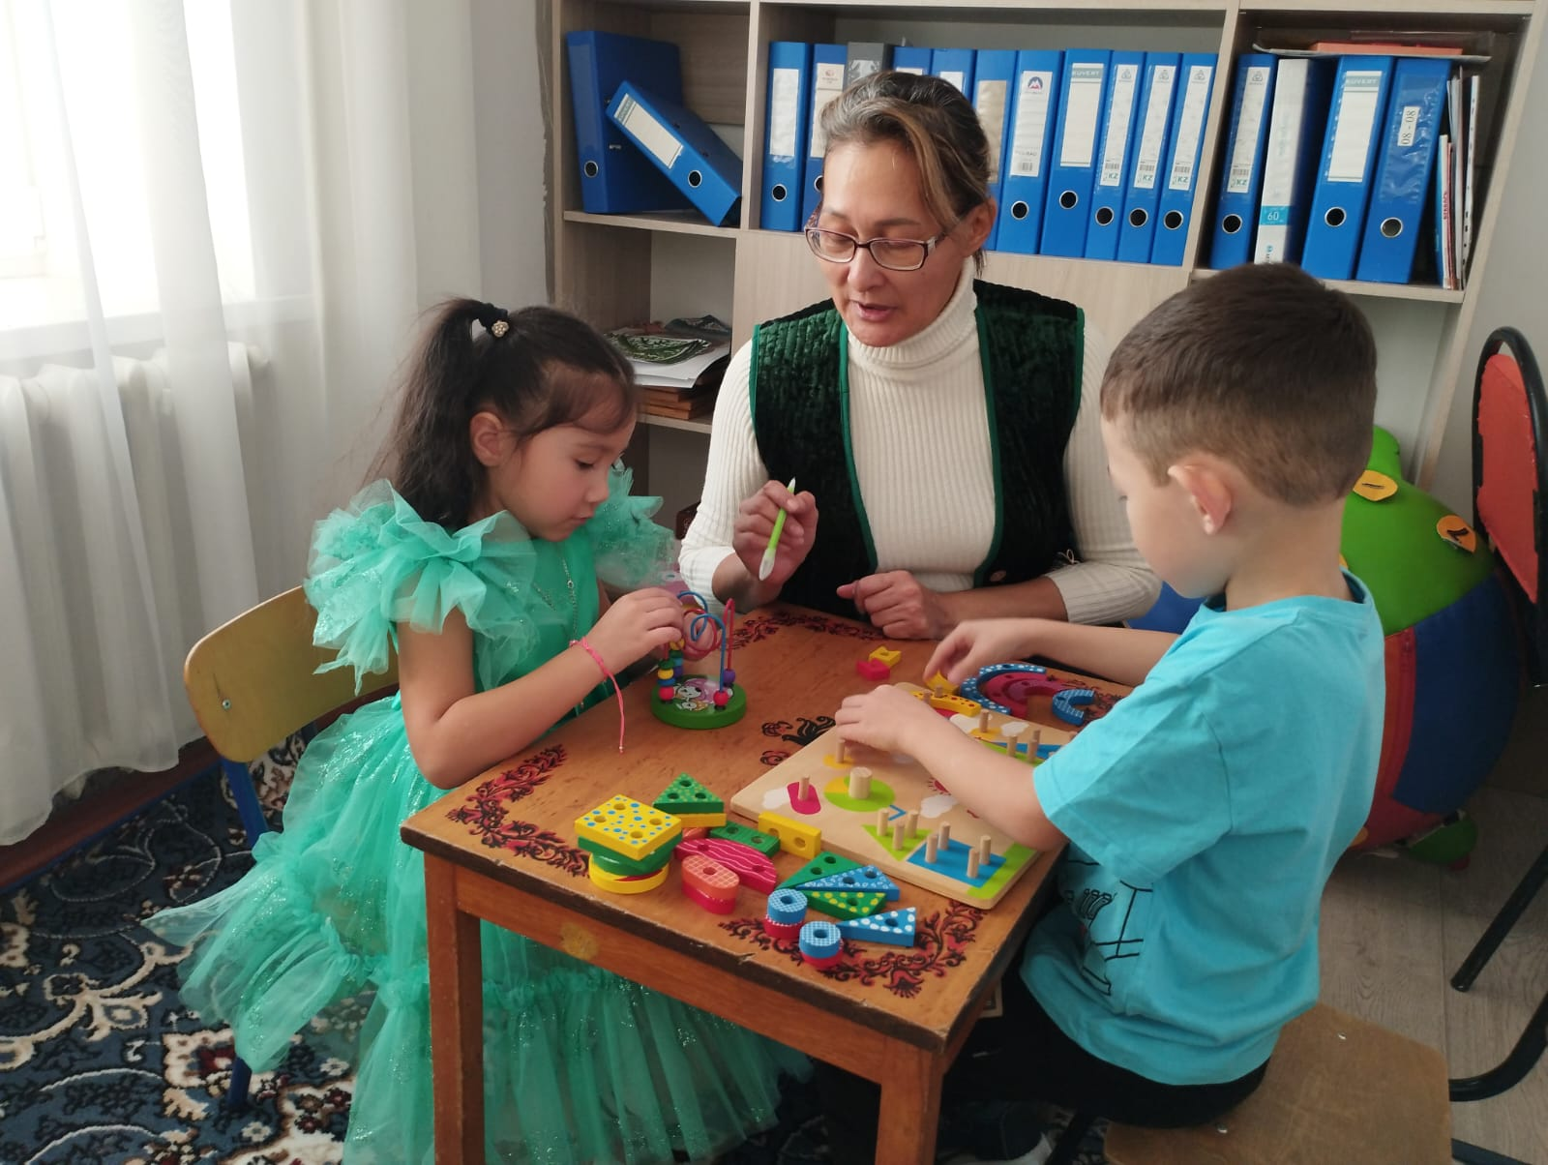
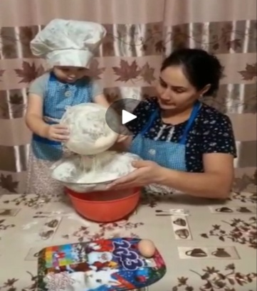
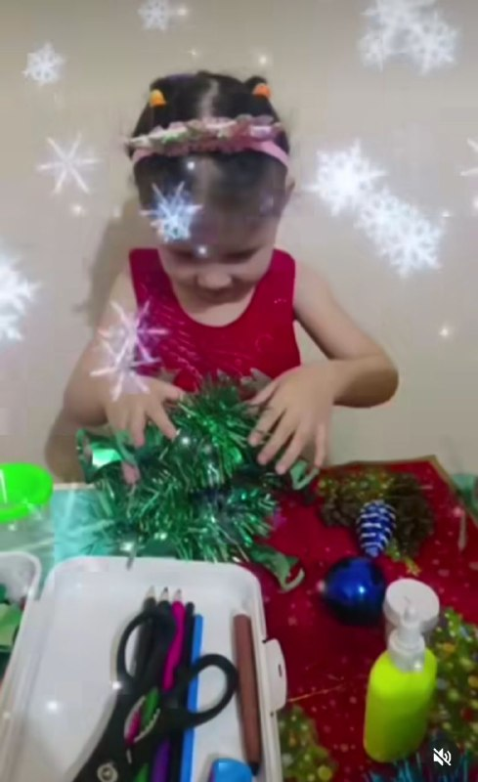
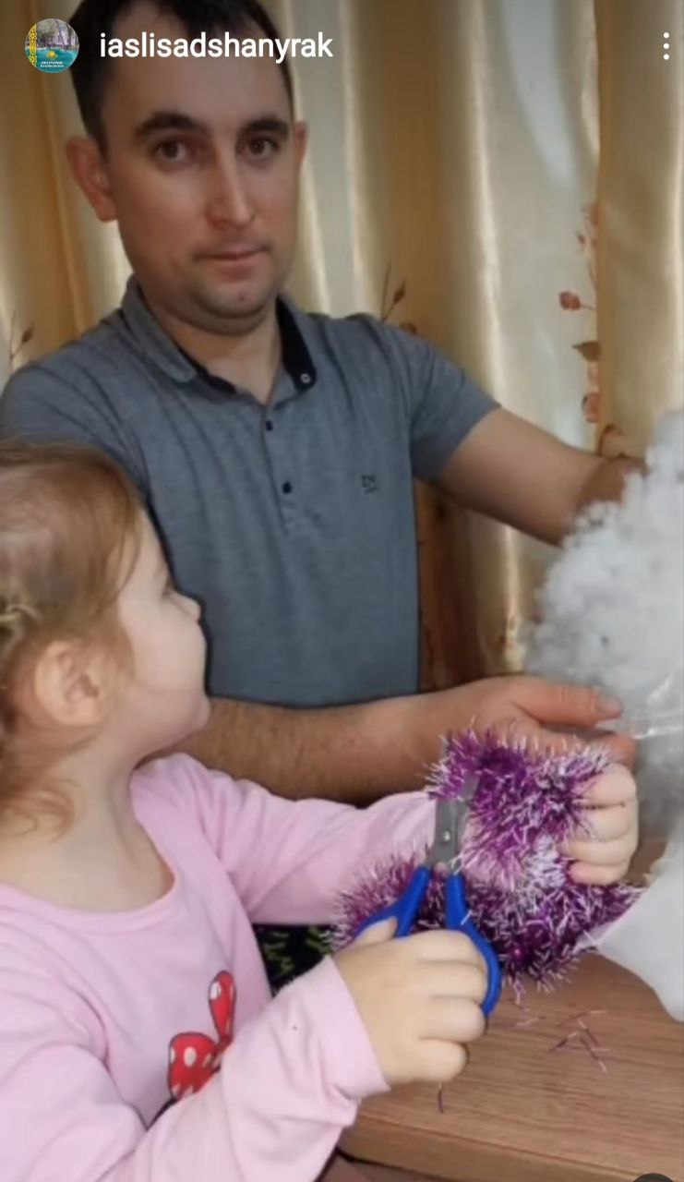
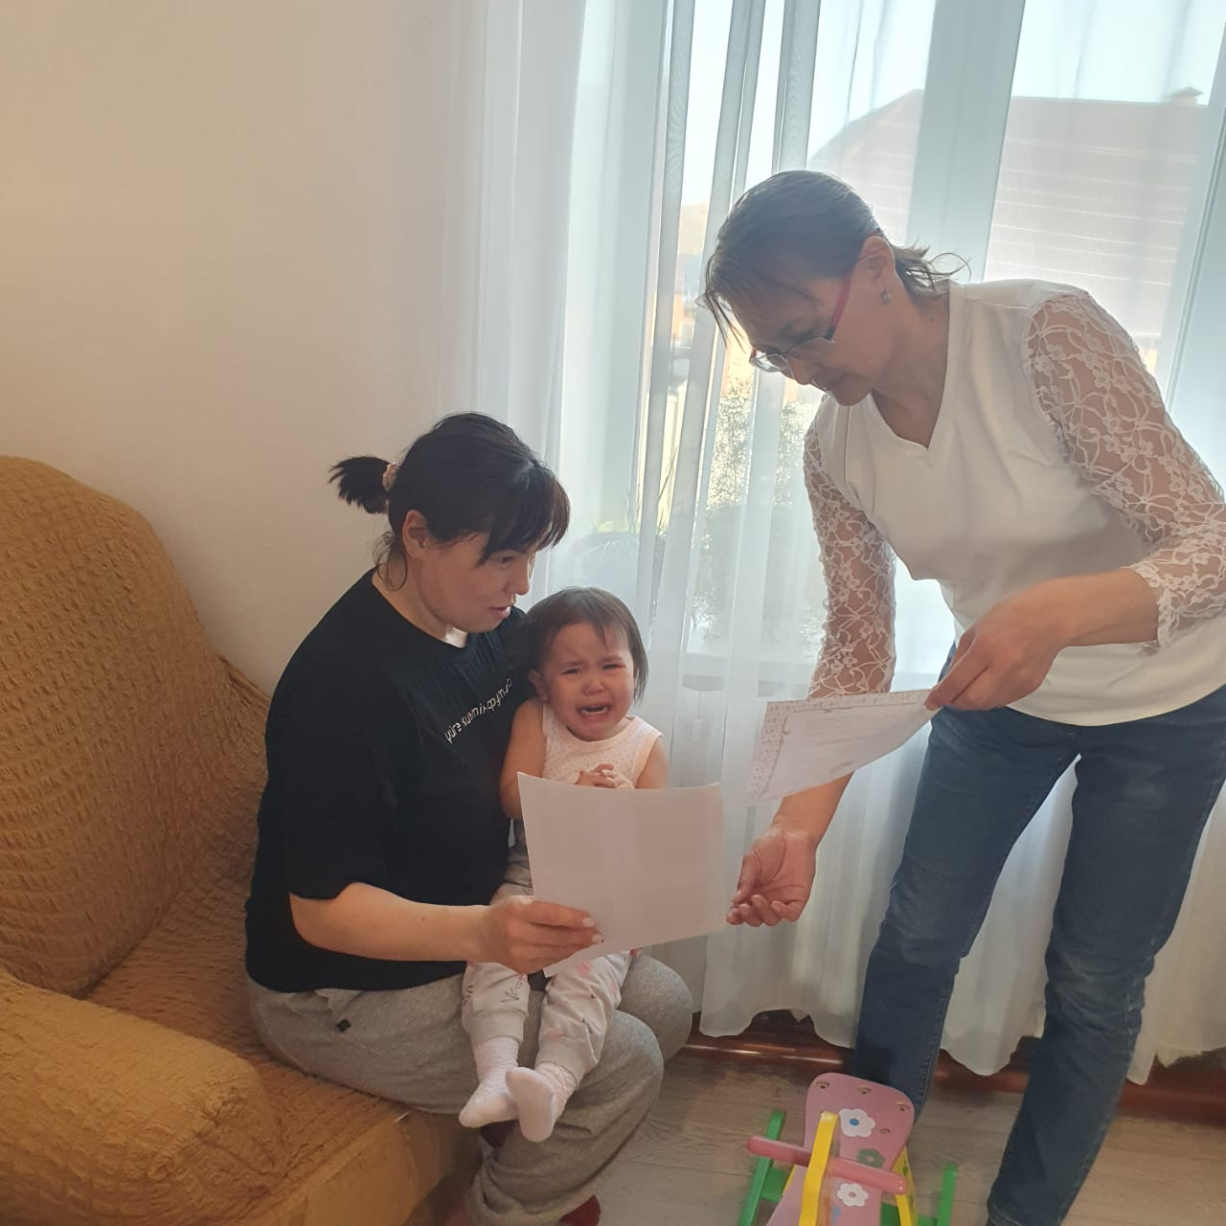
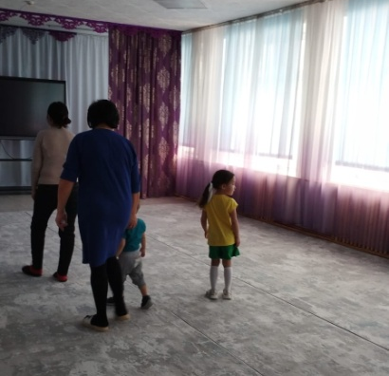
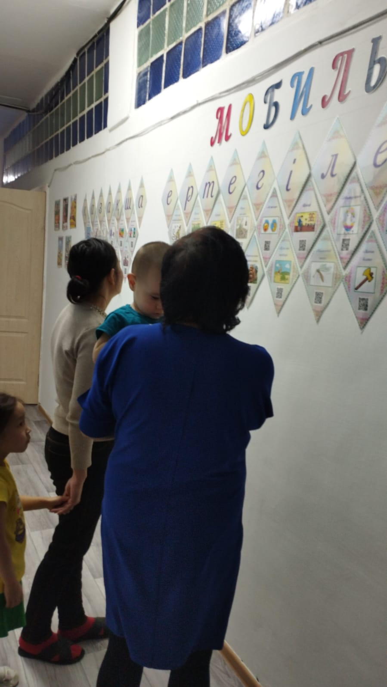
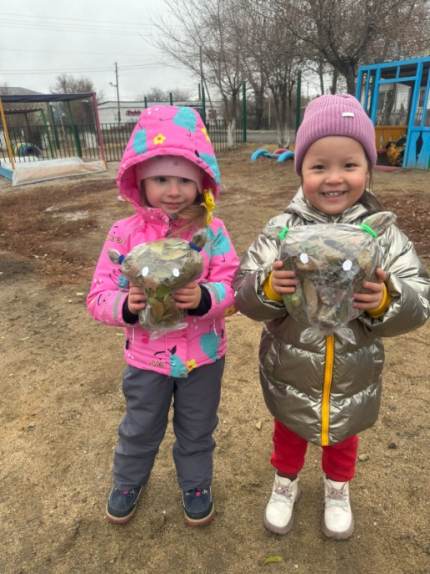
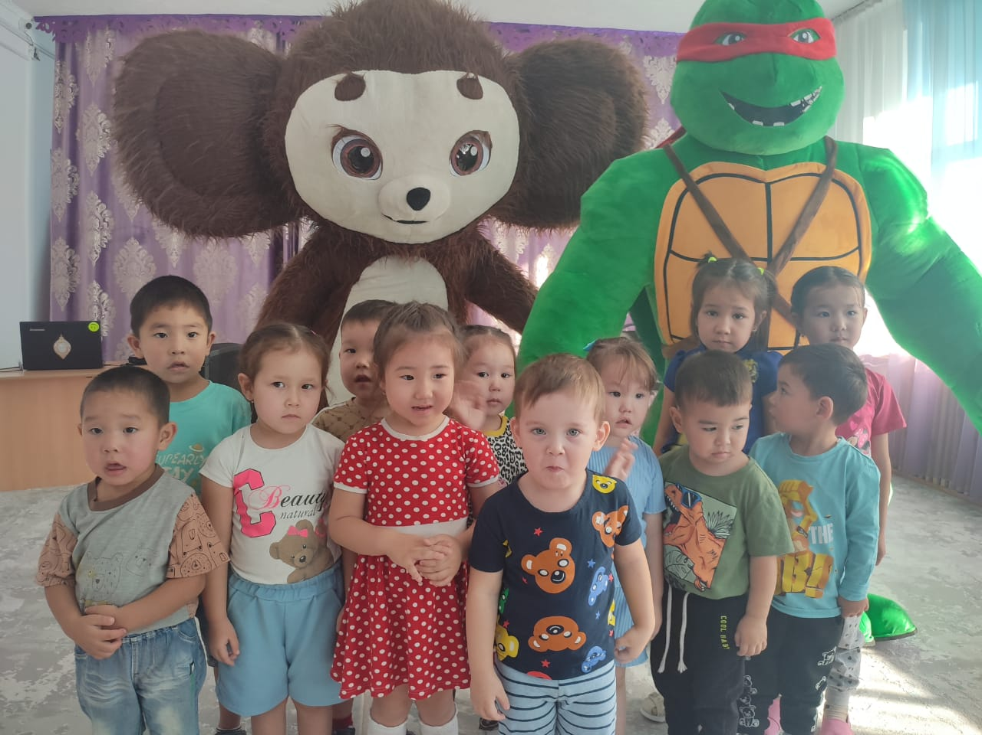
Январь
Консультационный пункт ГККП «Ясли/сад «Шаңырақ»
Ознакомили родителей с мобильным приложением
Фотоотчет «Физкультура дома»
Декабрь
Развлечение кукольный театр «Пых»
Тренинг по улучшению общения и эмоциональной разгрузки(педагог-психолог Жусупова Ш.А) Ноябрь
Коррекционные игры с детьми (педагог-психолог Жусупова Ш.А)
Подготовка к новогодним утренникам «Выставка поделок»
Сентябрь
Экскурсия по детскому саду
Практическая работа с детьми конструирование из опавших листьев«Совушка-сова-большая голова»
Театр ростовых кукол – развлечение. Октябрь
Анкетирование родителей

